Slide 1
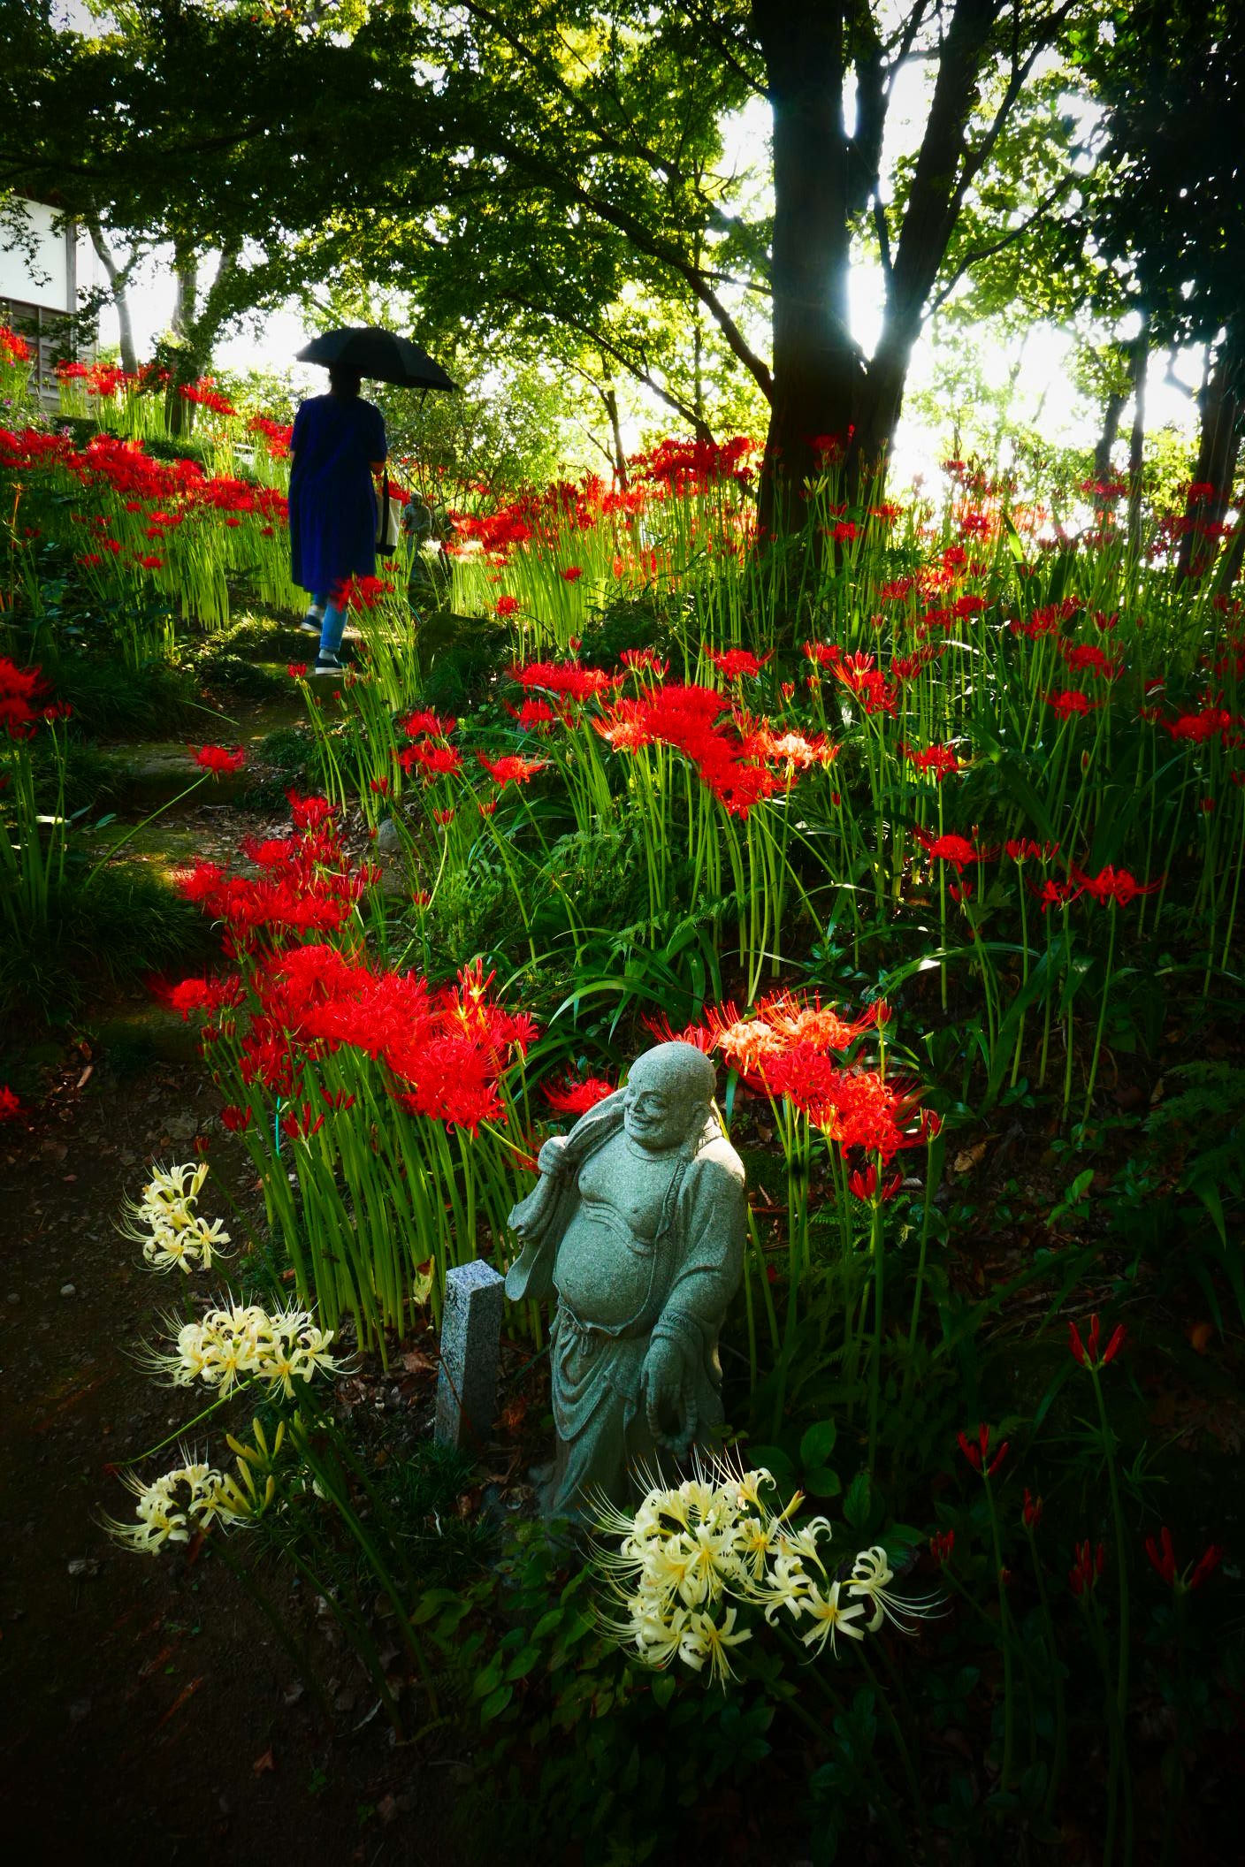
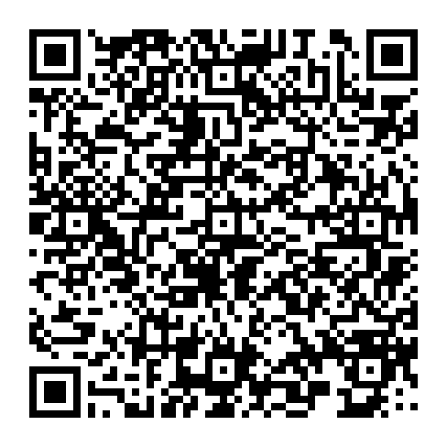
第42回「太平記の里」 観光写真コンテスト
第41回最優秀賞
「秋の常楽寺」
柳澤 哲也
○受付期間 令和 ４年１２月１２日（月）まで
○テーマ 太田の魅力発信（風景、お祭り、文化財など）
○賞 最優秀賞 １点 賞金３万円（太田市金券）
やぶ塚温泉 ホテルふせじま １泊２食付ペア宿泊券
特選 ４点 賞金２万円（太田市金券）
やぶ塚温泉 ホテルふせじま 入浴＋お食事日帰り券
入賞 １０点 賞金５千円（太田市金券）
詳細は裏面をご確認ください
太田市観光物産協会

Slide 2
【応募規定】
・作品は応募者本人が、令和３年１１月以
降に太田市内で撮影したもので、未発表の
ものに限ります。
・応募に制限はありませんが、入賞は１人１
作品とします。
・応募作品の著作権は、撮影者に帰属します。
・人物を主題に撮影された作品については、
本人（被写体）の承諾を得た上で応募して
ください。主催者は肖像権侵害等の責任を
負いません。
・主催者は入賞作品を無償で使用、利用及び
貸出を行う権利を有します。
・入賞作品は主に、webサイトやSNSへの掲
載、出版物への使用、二次利用(レンタル
フォトおおた等)に使用します。
※入賞者はデジタルデータ(CD)を提出
【応募規格】
・サイズ：手焼き四つ切り(254mm×305㎜)
※「銀塩プリント」で提出してください。
※画像を加工した作品の応募は不可とし
ます。
・応募票に所定の事項を記入し、作品に
貼付して応募してください。
【その他】
・入賞発表は直接入賞者に通知します。
・入賞作品は返却いたしません。
・上記の規定等に違反した場合は、入賞を取
り消すことがあります。
【受付場所】〈郵送可〉
・太田市観光物産協会事務局（観光交流課内）
・群馬県内フジカラー取扱店
【展示予定】
展示場所 観光案内所ほか
展示期間 令和５年２月７日(火)から
令和５年３月９日(木)まで
※今年度は、新型コロナウイルス等の社会情勢を
踏まえ展示会を縮小し、入賞作品はSNS等
へ掲載します。
※今年度は、新型コロナウイルス等の社会情勢を
踏まえ、授賞式を実施いたしません。
【主催】 【共催】
太田市観光物産協会 太田市
【問合せ先】
太田市観光物産協会事務局
（太田市役所観光交流課内）
〒373-8718 群馬県太田市浜町2-35
TEL：0276-47-1833 FAX：0276-47-1881
【協賛】
㈱プロフォトセンター
【協力】
群馬県写真材料商組合太田支部
切り取り線
応 募 票
第４２回「太平記の里」観光写真コンテスト
タイトル
ﾌﾘｶﾞﾅ 氏 名 | 次の署名をもって主催者が入賞作品を無償で使用,利用及び貸出を行う権利を 有することに承諾したものとします。 氏名 印
住 所 | 〒
電話番号（携帯電話） | （ ）
撮影場所 | 太田市 町 場所：
撮 影 日 | 年 月 日（※令和３年１１月以降の撮影に限ります）
応 募 先 (応募店)

